Slide 1
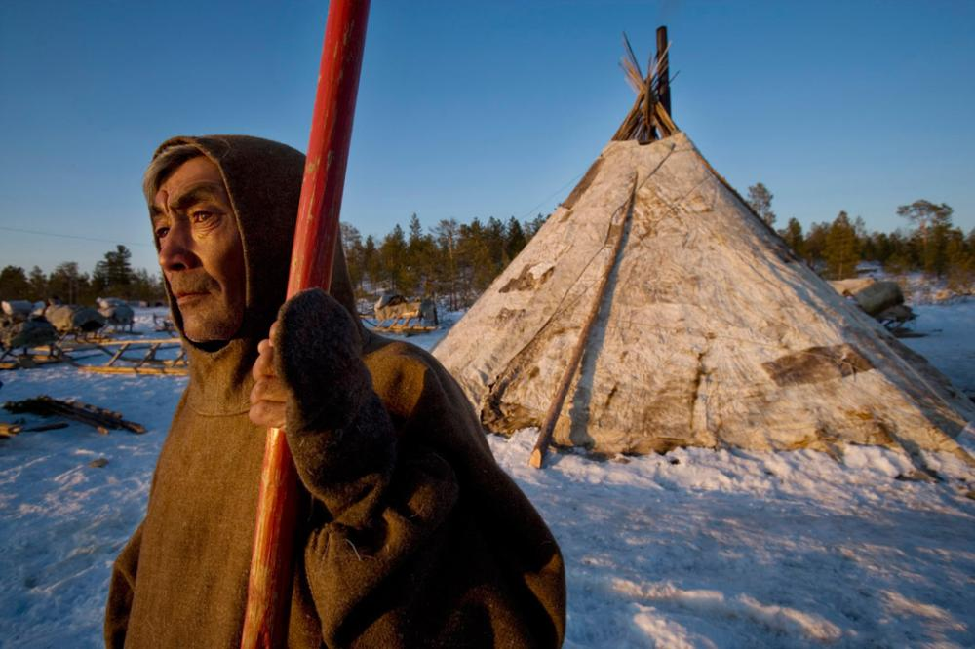
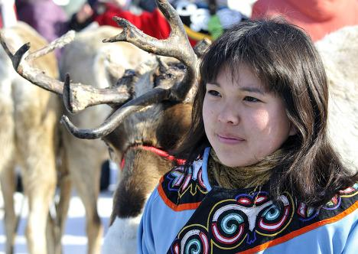
Население ХМАО
Автор: Елена Анатольевна Слизких
учитель географии
МБОУ «Средняя школа №5»

Slide 2
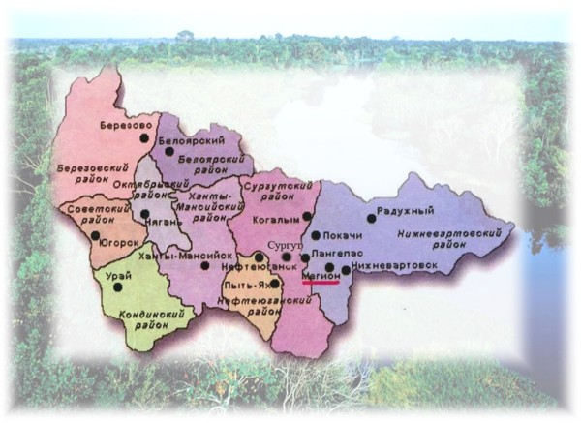
На 1 января 2011 года численность населения Ханты-Мансийского автономного округа составляет 1538,6 тысяч человек. Из них 753.1 тысяч мужчин и 785,5 тысяч женщин. Самые высокие показатели в округе по численности населения имеют: Сургут, Нижневартовск, Нефтеюганск и Ханты-Мансийск.
Плотность населения на один квадратный километр составляет 2.9 человека.

Slide 3
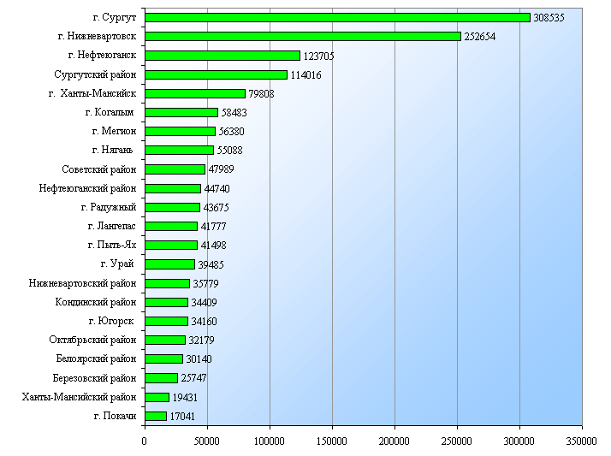

Slide 4
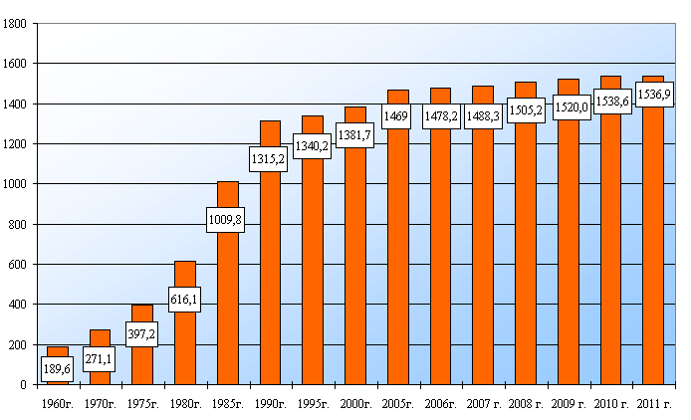
Динамика численности постоянного населения на начало года, тыс.человек

Slide 5
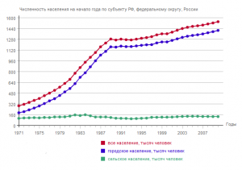
Общая численность населения Югры не перестает расти, с каждым годом число людей, проживающих на данной территории, стабильно увеличивается. Приведенный ниже график описывает динамику увеличения численности населения с 1994 по 2010.
Линия графика неуклонно ползет вверх.
Линия графика неуклонно ползет вверх.

Slide 6
Численность примерно с такой же динамикой возрастает и на рассматриваемом промежутке времени с 2008 по 2010 года.
В 2008 численность населения была равна 1505,2 тысячам человек, к 2009 она увеличивается до 1529,3 тысяч и, наконец, в 2010 до 1538,6 тысяч. Динамика роста городского и сельского населения округа приведена в таблице.
Динамика численности населения Югры, тыс
годы | городское | сельское
2008 | 1374,4 | 130,8
2009 | 1399,9 | 129,4
2010 | 1409,2 | 129,4

Slide 7
Доля горожан в общей численности населения составила около 91,5 %. За последние пять лет численность населения округа увеличилась почти на 5% и составила более 1% населения Российской Федерации. В связи с бурным развитием нефтегазодобывающей промышленности за последние тридцать лет население округа увеличилось более чем на 1 млн. человек.

Slide 8
Как видно из таблицы и графика, приведенного выше, городское население вместе с общей численностью растет, а численность жителей сельской местности сокращается, что вероятнее всего вызвано урбанизацией.
Вывод : численность населения ХМАО стабильно растет, и в будущем не предвидится никаких демографических кризисов. Трудовые мигранты играют важную роль в структуре населения, адаптируясь к социальной, экономической, культурной системам. Они, забирая некоторый процент от общей численности, занимают определенную нишу в обществе.

Slide 9
Демография
Устойчивость демографического развития Югры достигается за счет двух факторов: молодой возрастной структуры населения и сравнительно низким уровнем смертности в сравнении с другими регионами Российской Федерации.
Средний возраст жителей автономного округа составляет 32,8 года. У мужчин этот показатель ниже и составляет 31,9 против 33,6 у женщин.

Slide 10
Половозрастная структура населения – это распределение численности населения по возрастным группам отдельно для мужчин и женщин.
Годы | Все население, млн, человек | в том числе, млн. |  | В общей численности населения, процентов
 |  | мужчины | женщины | мужчины | женщины
2008 | 142,0 | 65,7 | 76,3 | 46 | 54
2009 | 141,9 | 65,6 | 76,3 | 46 | 54
2010 | 141,9 | 65,6 | 76,3 | 46 | 54
Согласно приведенным данным в России число женщин сильно преобладает над числом мужчин 54% против 46% в период с 2008 по 2010 года

Slide 11
Ханты-Мансийском автономном округе 753 тысячи мужчин и 785,6 тысяч женщин, соответственно 49% приходится на мужчин и 51% на женщин. Это соотношение практически не меняется на период с 2008 по 2010 год.
Ниже представлена половозрастная пирамида населения на 2008 год. Число мужчин преобладает до 24-летнего возраста, с 25 до 29 число женщин больше в 1,03 раза. С 30 до 39 снова преобладает число мужчин, после численность женщин начинает возрастать и к 70-ти годам увеличивается в 2 раза.

Slide 12
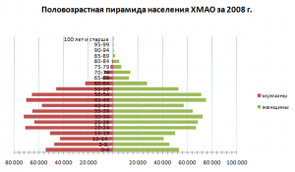

Slide 13
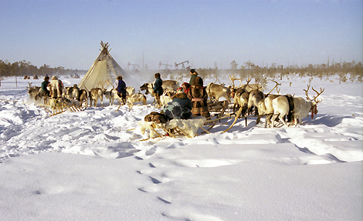
В 2009 и 2010 годах наблюдается та же ситуация с той поправкой, что с 35 до 44 лет начинает преобладать мужское население, а затем опять возрастает численность женского. Также с каждым годом разрыв в соотношении мужчин и женщин старше 90 лет все сильнее увеличивается: в 2008 в 7,7 раз, в 2009 в 10, а в 2010 женщин старше 90 становится в 12,9 раз больше.

Slide 14
Теперь рассмотрим половозрастную систему по трем основным возрастным группам.
Половозрастная структура населения, чел
годы | нетрудоспособные |  | трудоспособные (от 16 до 59,54) |  | Старше трудоспособного возраста
 | мужчины | женщины | мужчины | женщины | мужчины | женщины
2008 | 151387 | 144298 | 553649 | 519168 | 34028 | 102718
2009 | 153394 | 145569 | 554070 | 519474 | 37253 | 110202
2010 | 156655 | 148500 | 554369 | 517274 | 42031 | 119787

Slide 15
Как видно из таблицы, среди нетрудоспособного населения преобладает число мужчин, при этом в среднем за период с 2008 по 2010 год соотношение количества женщин на количество мужчин равно 0,95. Среди трудоспособного населения опять же преобладает мужское, в среднем за период коэффициент равен 0,94, а среди населения старше трудоспособного возраста выше число женщин, в среднем соотношение равно 2,94
С 2008 по 2010 заметен некоторый рост мужского населения нетрудоспособного возраста. На протяжении того же периода незначительно растет число мужчин трудоспособного возраста. И наиболее заметно растет число мужчин старше трудоспособного возраста за данный период времени.

Slide 16
.
Число женщин нетрудоспособного возраста в период с 2008 по 2010 год растет. Число трудоспособных женщин практически не меняется. Положительная динамика наблюдается среди женщин старше трудоспособного возраста.
Вывод : половозрастная пирамида ХМАО является более уравновешенной, нежели половозрастная пирамида населения, в общем по России. Превышение численности женщин по сравнению с численностью мужчин не так отчетливо выражено. Практически на каждом возрастном промежутке различия в значениях количества мужчин и женщин минимальны. Что касается половозрастной структуры мигрантов, то она тоже достаточно уравновешена в отношениях численности мужчин и женщин.

Slide 17
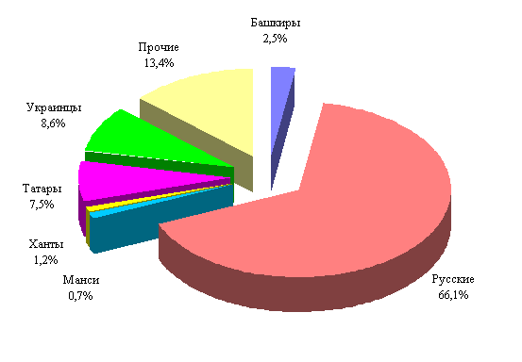
Национальный состав ХМАО
На территории округа проживают представители 123 национальностей, в том числе славянской, тюркской, финно-угорской групп. По данным переписи 2010 года, в национальном составе населения округа преобладают: русские, украинцы, татары, башкиры

Slide 18
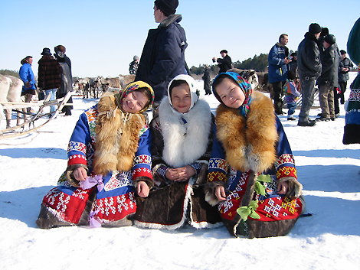
Ханты-Мансийский автономный округ (историческое название – Югра) является исконным местом проживания ханты и манси и носит соответствующее этим народам название. К началу 2011 года численность ханты в автономном округе составляла 19 354 человека, манси – 10 392 человека, представителей других малочисленных народов – 602 человека.

Slide 19
Динамика численности населения и коренных малочисленных народов Севера автономного округа (на начало года)
 | 2004 г. | 2005 г. | 2006 г. | 2007 г. | 2008 г
Численность постоянного населения, тыс.чел. | 1456,5 | 1469,0 | 1478,2 | 1488,3 | 1520,05
В том числе КМНС, тыс.чел. | 30,2 | 30,0 | 29,8 | 30,3 | 30,4
Удельный вес КМНС, % | 2,1 | 2,0 | 2,0 | 2,0 | 2,0

Slide 20
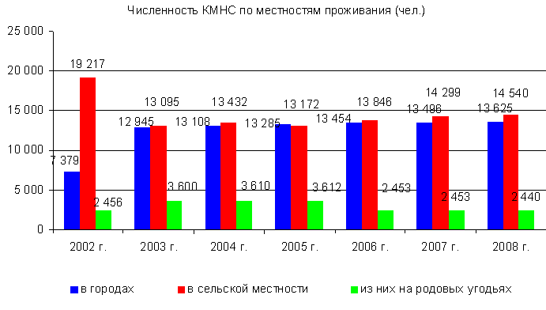
Несмотря на небольшую численность и незначительный удельный вес в населении, коренные малочисленные народы Севера широко расселены по территории автономного округа. В сельском населении отдельных муниципальных районов они занимают значительный удельный вес, так в Березовском районе - 22,3%, в Кондинском районе - 16,0%.

Slide 21
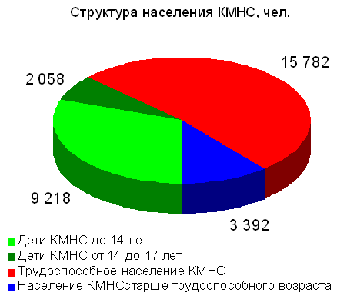

Slide 22
Динамика демографических процессов по автономному округу по данным ЛПУ (промилле)
Годы | Уровень рождаемости |  | Уровень смертности |  | Естественный прирост
 | Всего по округу | КМНС | Всего по округу | КМНС | Всего по округу | КМНС
2004 г. | 13,9 | 20,4 | 6,7 | 10,6 | 7,2 | 9,8
2005 г. | 13,5 | 21,9 | 7,1 | 10,1 | 6,4 | 11,8
2006 г. | 13,8 | 22,0 | 6,8 | 9,9 | 7,0 | 12,1
2007 г. | 14,5 | 22,8 | 6,7 | 8,9 | 7,8 | 13,9
2008 г. | 15,4 | 23,5 | 6,8 | 8,8 | 8,6 | 14,8

Slide 23
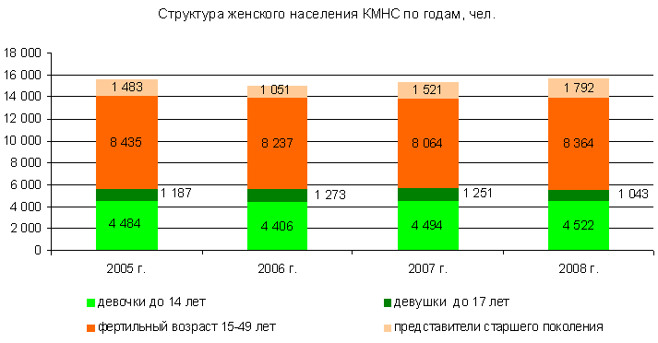

Slide 24
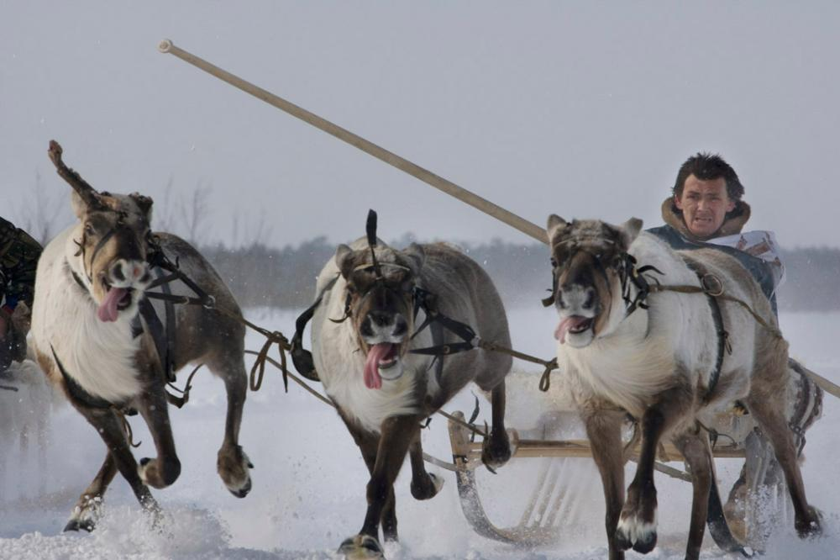

Slide 25
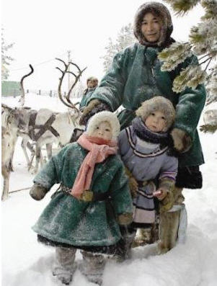
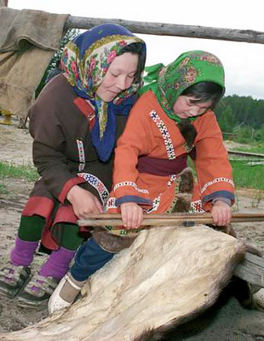

Slide 26
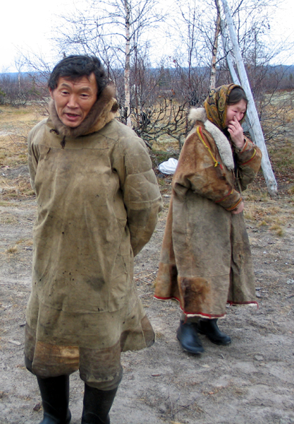
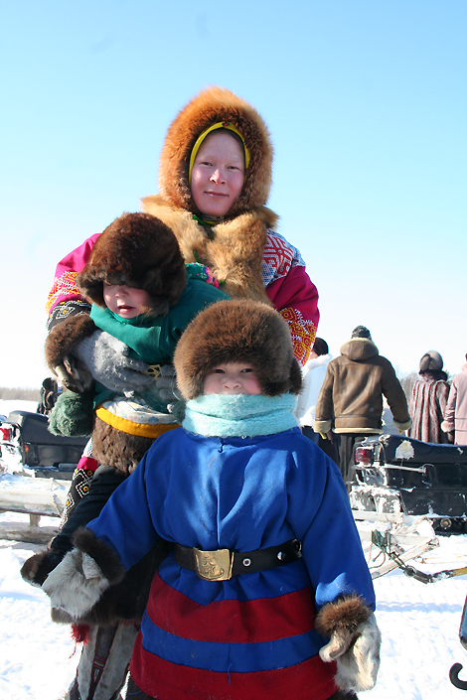

Slide 27
